Slide 1
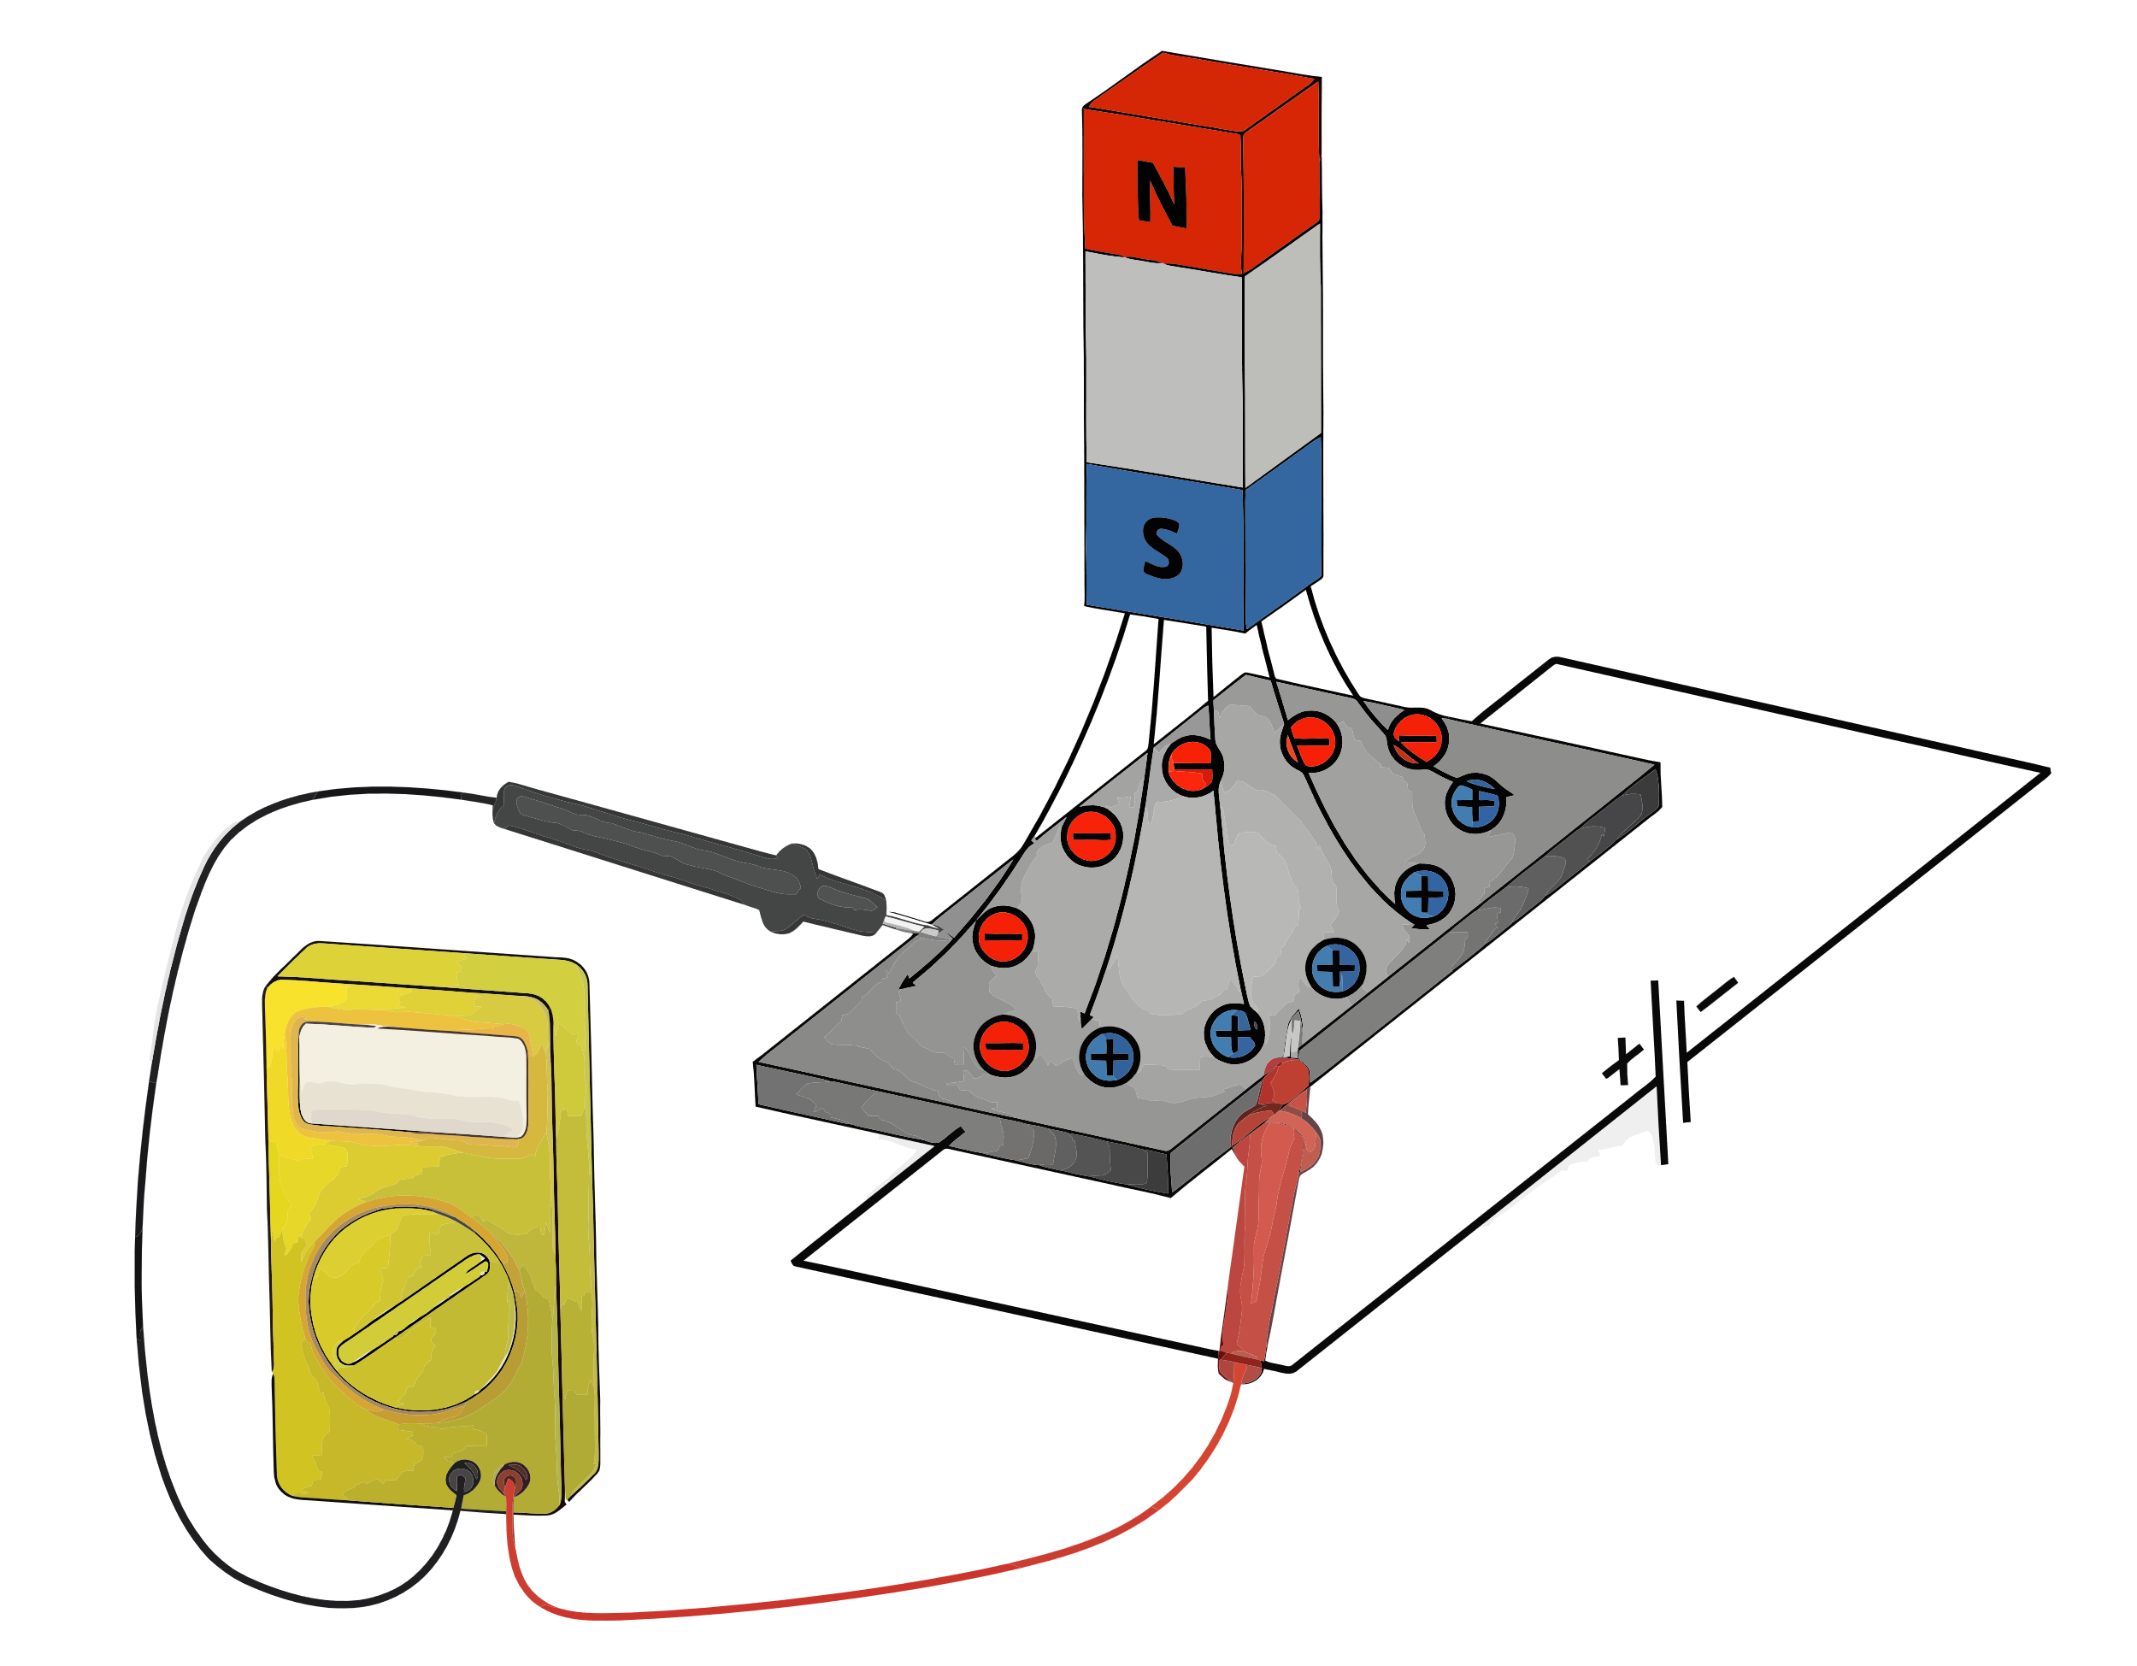

霍尔效应
洛伦兹力
I（电流）
+
左手
F（力）

Slide 2
























Slide 3







Slide 4
int64_t encoder = 0; // 电机当前角度
 | A=上升沿 | A=下降沿
B=低 | encoder++ | encoder--
B=高 | encoder-- | encoder++

Slide 5
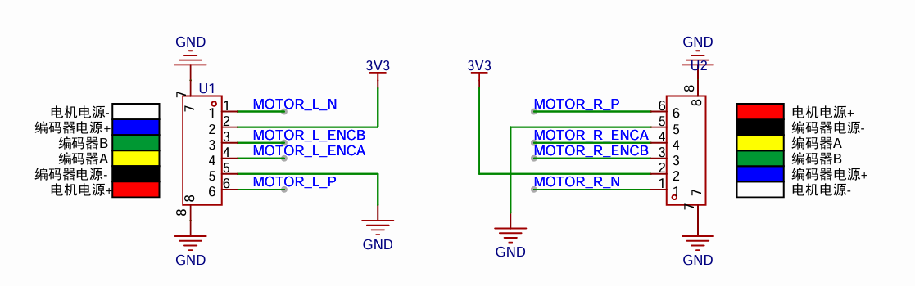


Slide 6
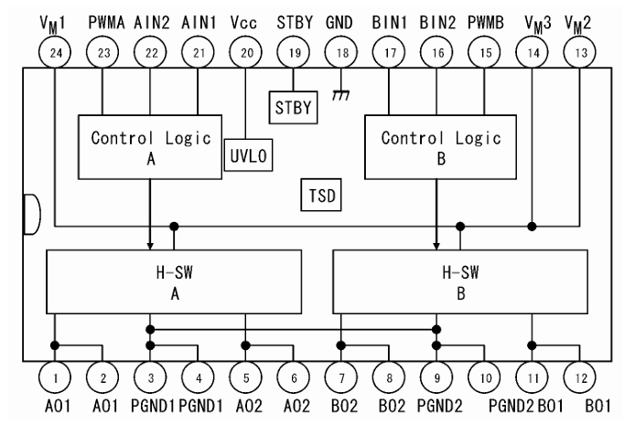





M
M

Slide 7
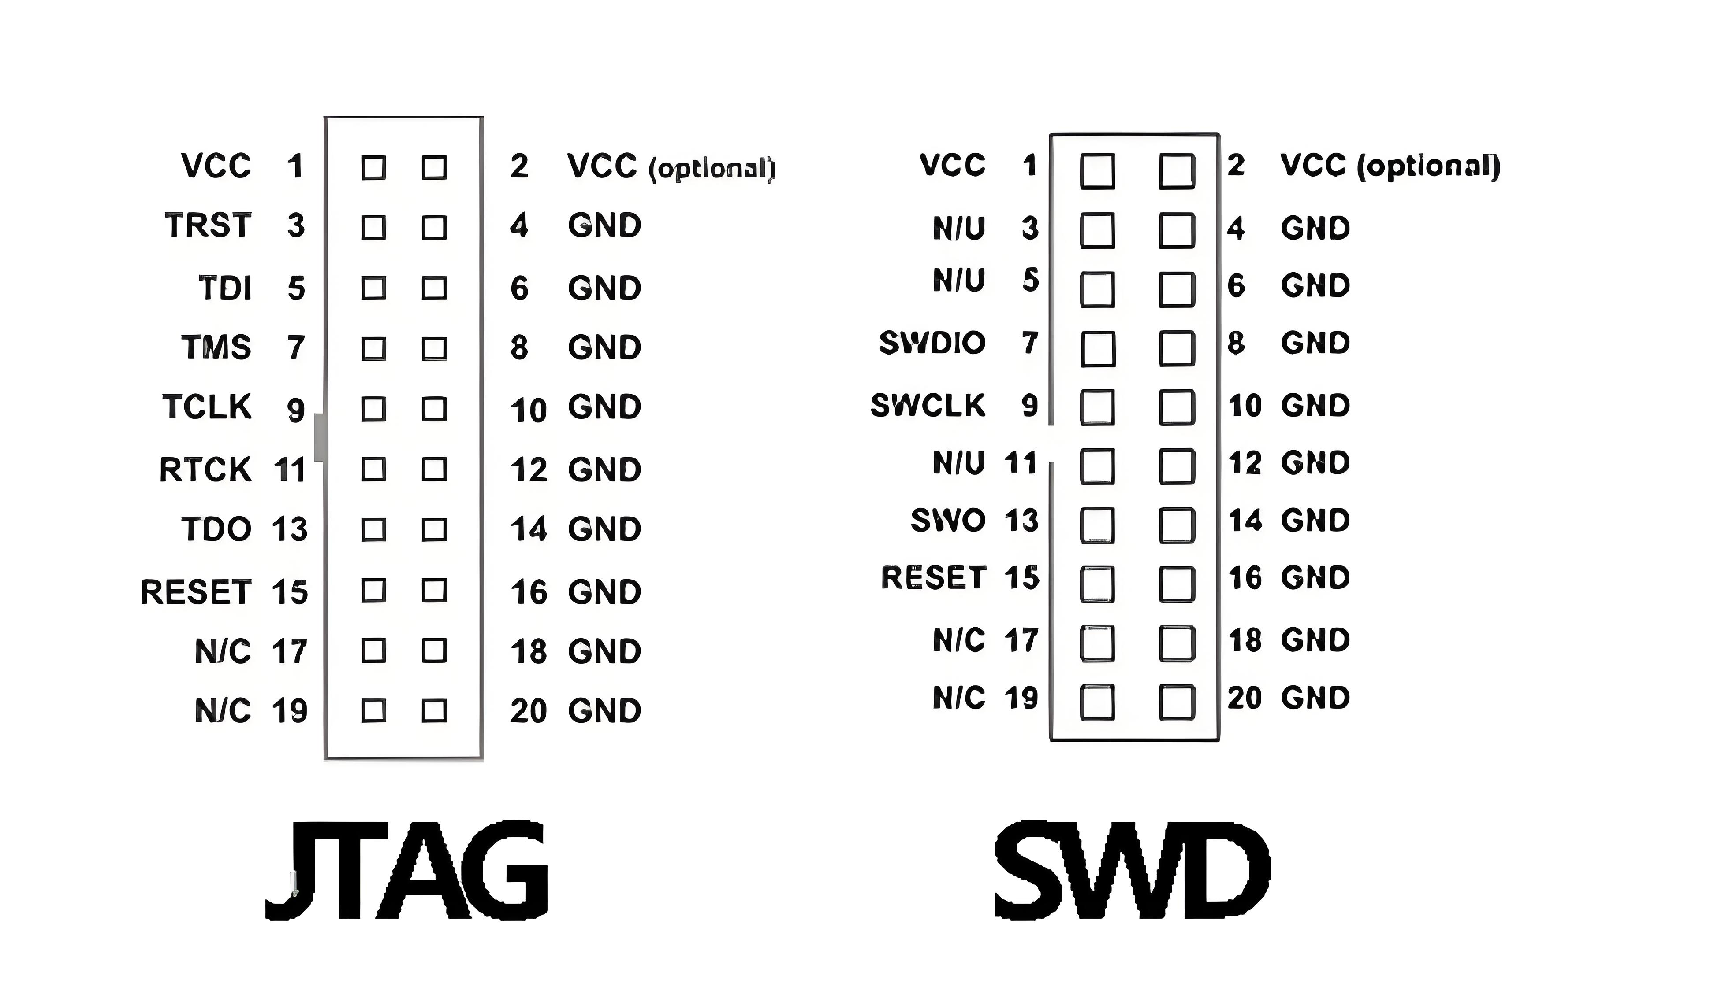
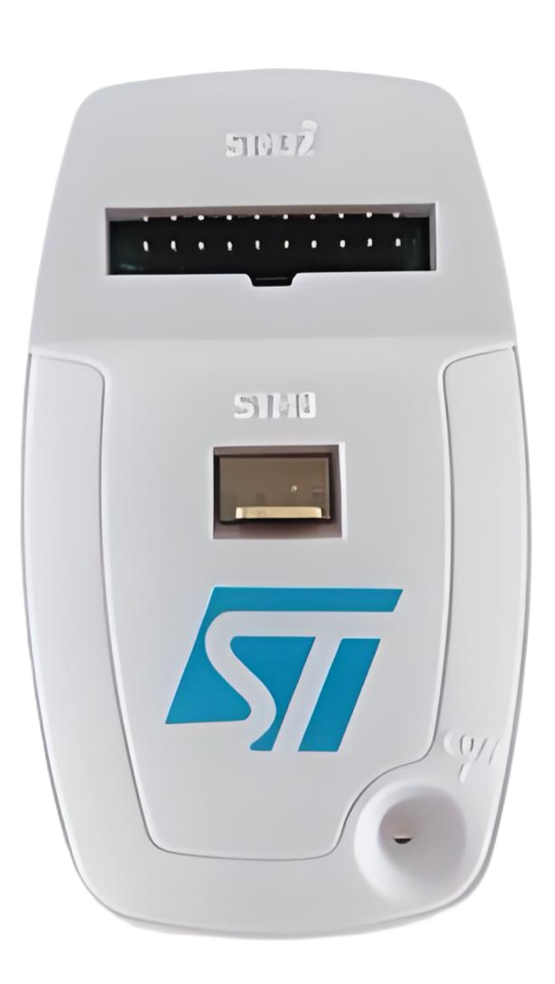

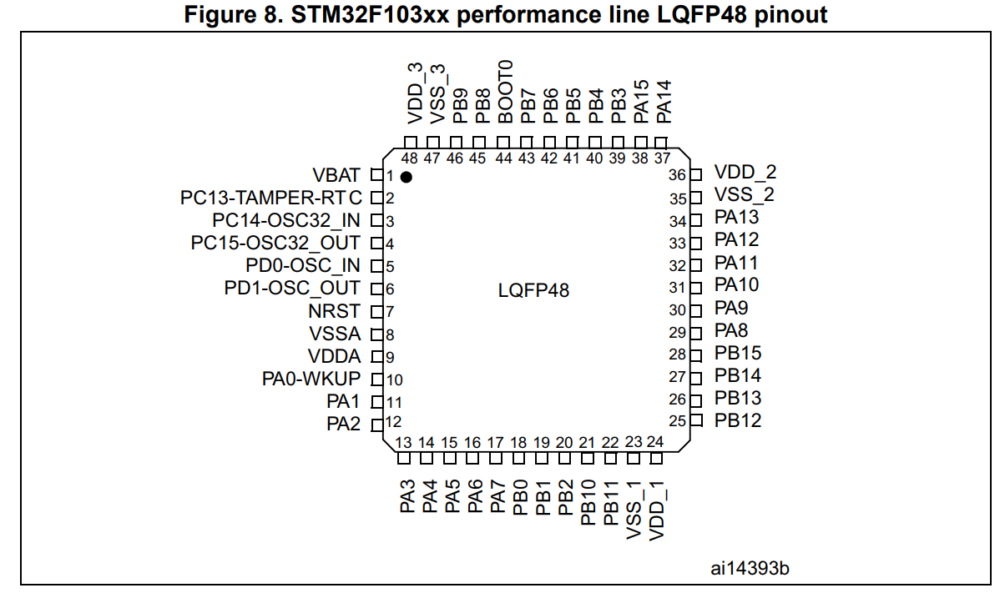
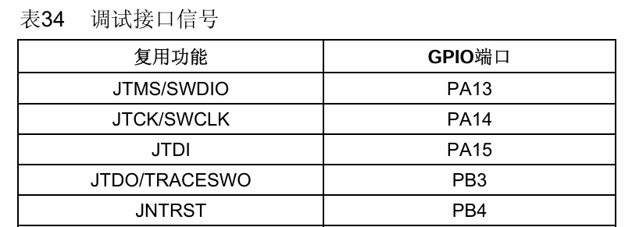




1
2
3
4
VCC
SWIO
SWCK
GND
下载、调试和边界扫描
仅下载、调试
稳定、快速、接线少

Slide 8
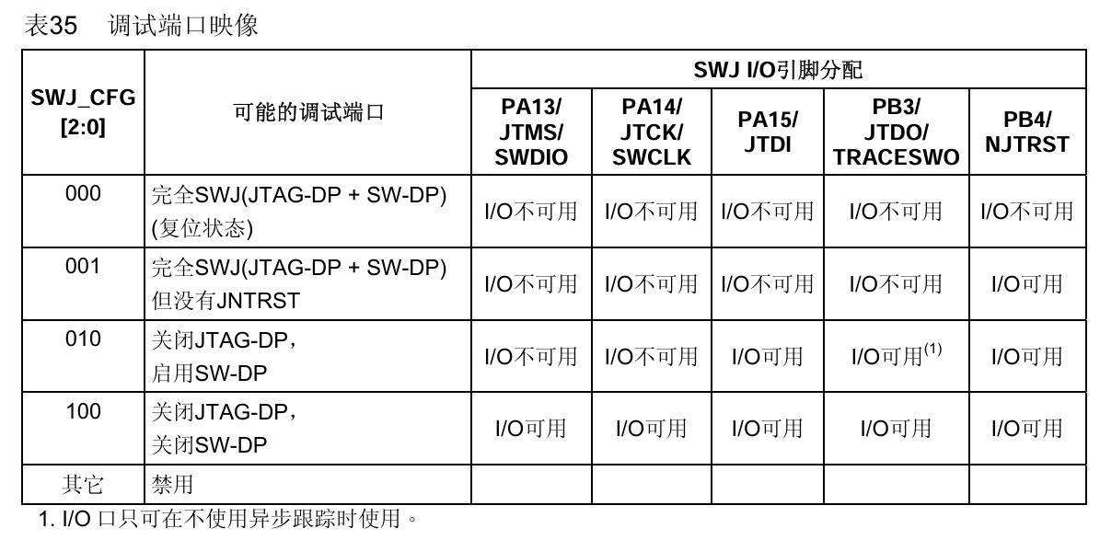





JTAG + SW
JTAG+ SW
无JNRST
仅SW
无调试接口

Slide 9


GPIO
0/1
EXTI
中断

Slide 10
AFIO
EXTI
软件触发
EXTI_Line0
EXTI0中断
上升沿
0/1
EXTI1中断
边沿检测电路
0/1
中断
EXTI_Line1
GPIOA
GPIOB
双
EXTI_Line2
EXTI2中断
GPIOC
事件
GPIOD
EXTI_Line3
EXTI3中断
下降沿
EXTI_Line4
EXTI4中断
EXTI_Line5
…
…
6
EXTI9_5中断
7
8
EXTI_Line9
EXTI_Line10
11
…
…
12
EXTI15_10中断
13
14
EXTI_Line15
PVD
EXTI_Line16
EXTI0中断
RTC
EXTI_Line17
EXTI0中断
USB
EXTI_Line18
EXTI0中断
Ethernet
EXTI_Line19
EXTI0中断

Slide 11

左编码器(A=PB3, B=PB4)
软件触发
上升沿
0/1
边沿检测电路
0/1
中断
GPIOA
双
GPIOB
GPIOC
事件
GPIOD
下降沿
 | A=上升沿 | A=下降沿
B=低 | encoder_l++ | encoder_l--
B=高 | encoder_l-- | encoder_l++

Slide 12

右编码器(A=PB14, B=PB15)
软件触发
上升沿
0/1
边沿检测电路
0/1
中断
GPIOA
双
GPIOB
GPIOC
事件
GPIOD
下降沿
 | A=上升沿 | A=下降沿
B=低 | encoder_l++ | encoder_l--
B=高 | encoder_l-- | encoder_l++

